Slide 1
2017
資安威脅趨勢及攻擊案例分享

Slide 2

Agenda
資安威脅趨勢
網路勒索之年
Q&A
如何因應與面對
案例分享
引言

Slide 3

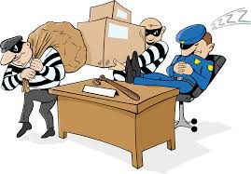
美國聯邦調查局局長:企業只有兩種….
已經遭駭客入侵
遭駭客入侵卻沒發現

Slide 4
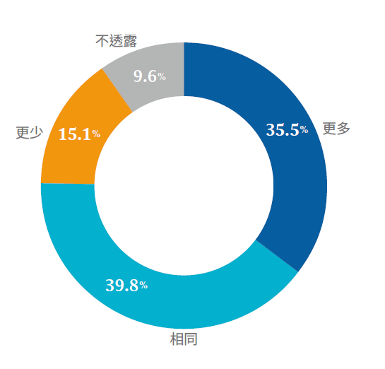
企業IT資安投資金額…

Slide 5
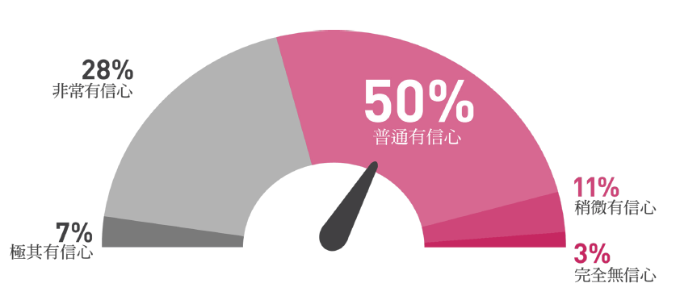
企業資安防護信心度?

Slide 6
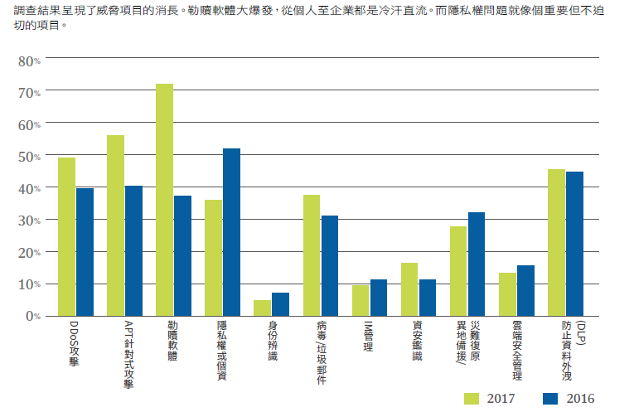
2017資安防護需求調查

Slide 7

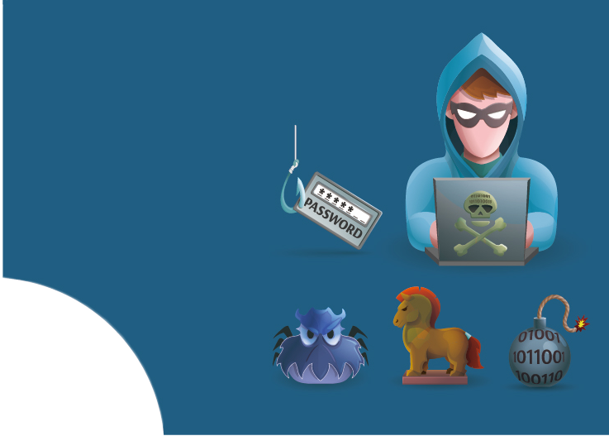

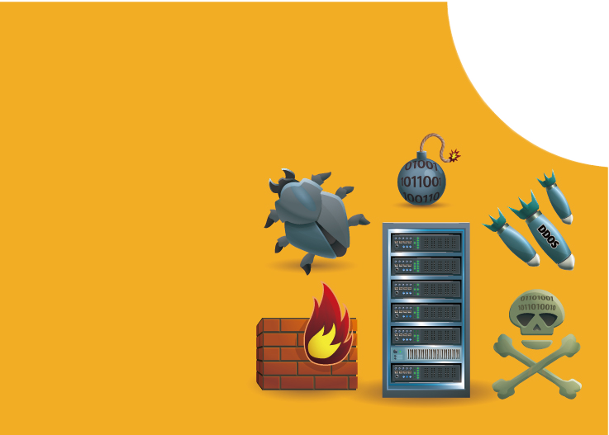

資安未來攻擊趨勢
攻擊趨勢

Slide 8
Agenda
資安威脅趨勢
網路勒索之年
Q&A
如何因應與面對
案例分享
引言
資料外洩助長攻擊和勒索
潛藏的禍害
未來的隱憂 - IOT Security

Slide 9
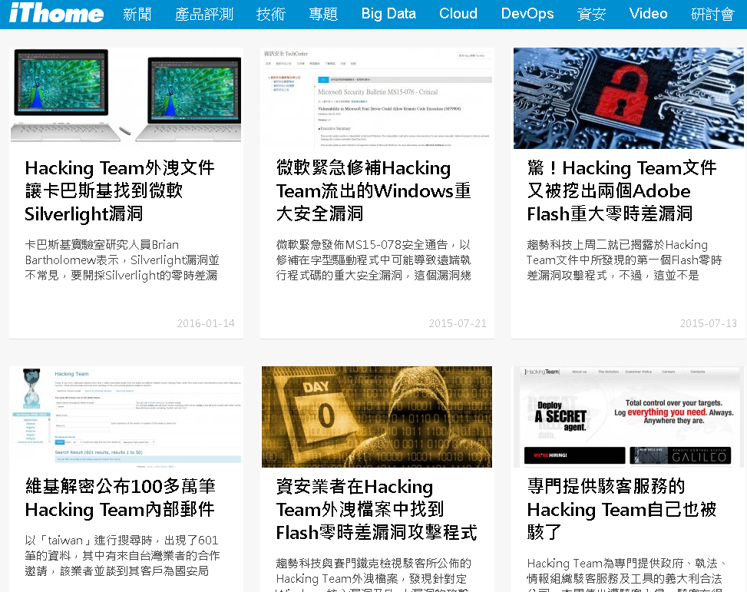
今日的漏洞將為明日的攻擊揭開序幕
400GB機密資料外洩 Hacking Team
事件摘要 2015 年7月，專門協助各國政府執行監控任務並開發間諜軟體的義大利公司Hacking Team遭駭，外洩了400GB內部機密資料，內有該公司長期蒐集如微軟、Adobe或是其他系統的零時差漏洞，也有與各國政府往來電子郵件，也包括了美 國、歐洲或聯合國所列的黑名單國家或極權國家，其中也有來自臺灣詢價往來郵件。
主要影響 外洩資料包括了多項零時差漏洞，成了其他駭客發動攻擊的強大數位軍火庫，也促使微軟、Adobe等公司緊急修補被公開的零時差漏洞。多國政府向Hacking Team購買監控工具的交易因此曝光，也造成了各國內政局不安。

Slide 10
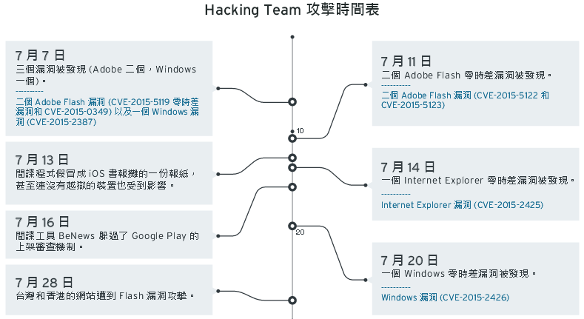
HackingTeam資料外洩:
有如一座滿是系統漏洞的寶藏

Slide 11
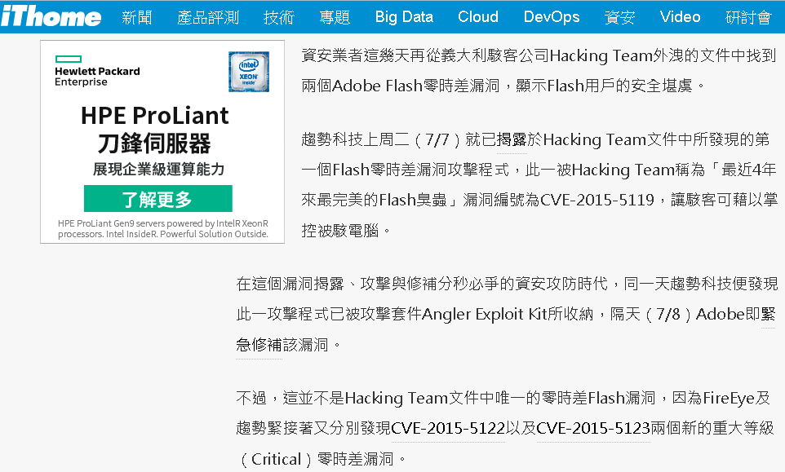
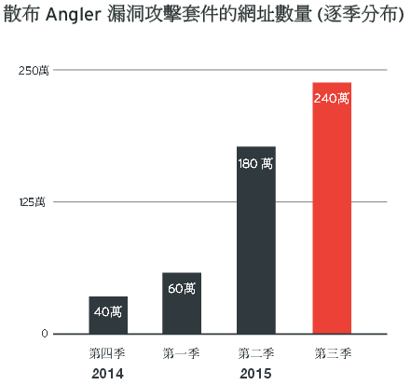

Slide 12
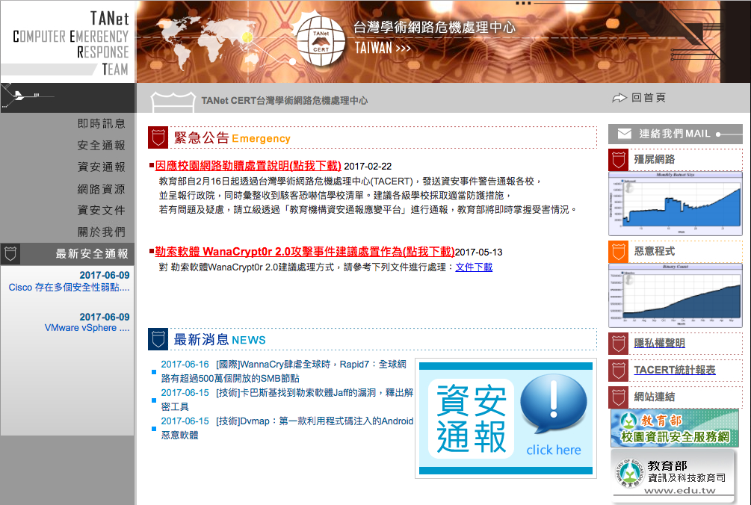
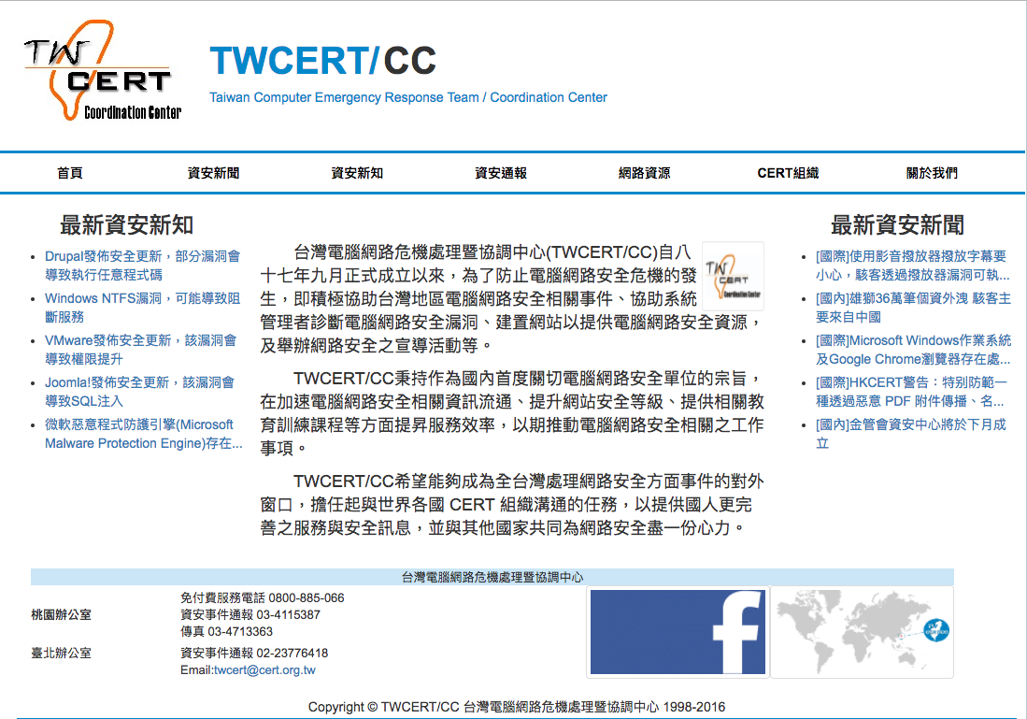
http://tacert.tanet.edu.tw/prog/index.php
https://www.twcert.org.tw/

Slide 13

小結
網路環境正日益惡化，而且攻擊不再只是單一事件。企業必須調整自己的資安事件應變計畫來應付第二階段的攻擊，包括二次感染或利用偷來的資訊進行恐嚇勒索。
抑制駭客的入侵行動將成為事件應變的目標，必須盡可能降低駭客潛伏的時間，必須破壞駭客在主機上建立據點的能力，進而防止駭客發動二次感染。
透過虛擬修補，再加上入侵偵測與安全資訊與事件管理(SIEM)及檔案一致性監控系統的整合，將是遏止嚴重攻擊的關鍵。

Slide 14
Agenda
資安威脅趨勢
網路勒索之年
Q&A
如何因應與面對
案例分享
引言
資料外洩助長攻擊和勒索
潛藏的禍害
未來的隱憂 - IOT Security

Slide 15
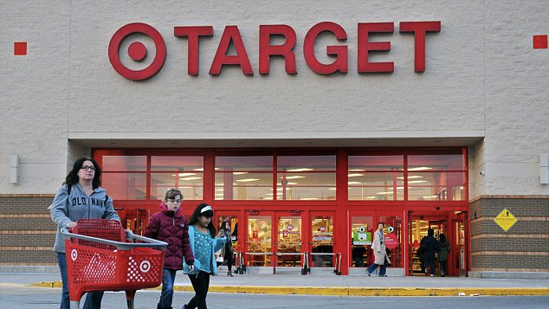
In May, veteran CEO resigns
Total cost to be $1B
2013 profits fell 34%
In March,
CIO resigns
80 civil lawsuits
Data breach of 110M records

Slide 16
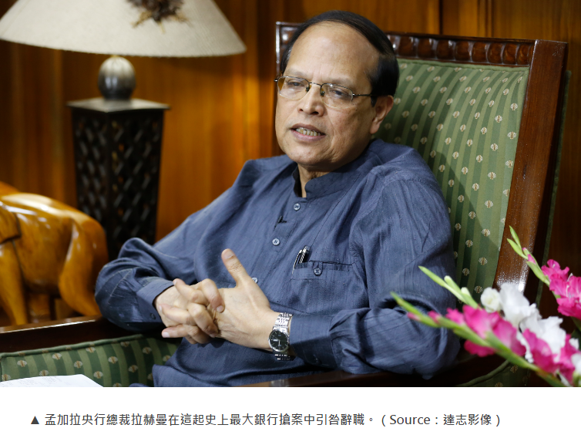
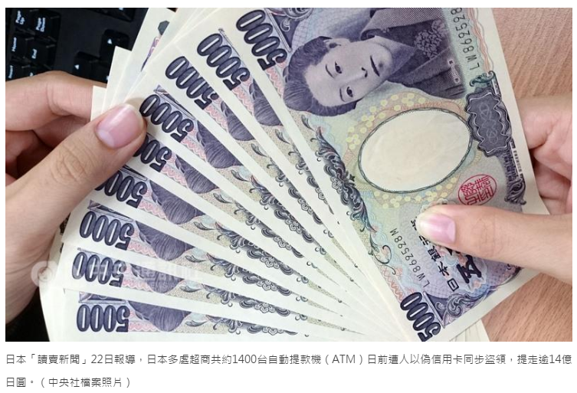
金融事件，層出不窮!!
原本看似天衣無縫的作案手法卻因駭客
拼錯字而露出馬腳,只因轉帳時將「foundation」
（基金會）誤拼成「fandation」，促使通匯銀行
德意志銀行（Deutsche Bank）向孟加拉央行
要求驗證，進而阻止這筆交易。

Slide 17
台灣各產業面臨嚴峻的駭客入侵資安威脅
趨勢科技共調查413個駭客入侵案件，檢查2267台電腦
前三名受駭嚴重產業：高科技製造業、政府機關、媒體業，其中高科技製造業可能被駭客入侵後2500天才發現異常狀況，進行處理

Slide 18
統計調查結果，政府單位平均需604天才發現駭客入侵情形，開始採取處理動作，某案例更被入侵2486天
嚴重政府單位駭客入侵來源，99%是中國網軍駭客
受駭政府單位近94%均高度受駭程度
受駭程度 | 判定原則
高度 | 駭客完全掌控資訊系統環境，可任意活動並向外傳送資料
中度 | 駭客控制部分主機，尚未全部擴散
低度 | 駭客嘗試入侵部分主機，但未攻擊成功，或立即被隔離清除

Slide 19








目標式持續威脅攻擊示意圖
惡意郵件投遞到企業郵件主機
用惡意文件攻擊端點程式弱點
控制某些端點後進行內部擴散
透過端點攻擊AD擷取密碼資料
駭客利用停用的帳號或是建立最高權限帳號
用合法帳號存取DB或檔案主機
打包資料並帶走
Internet
Core Switch
File Server
Mail Server
DB
AD
Server Farm
Batch Switch
Batch Switch
End Users

Slide 20


Hacking Methodology
Foot printing (痕跡收集)
A. 情報收集
目標的電子郵件信箱?
公司的防護架構?
目標的電腦環境?
目標的上網習慣?
目標的喜好?
目標的廠商關係?
目標的交友狀況?
目標的工作範圍?
目標的興趣?
目標的私人電子郵件信箱?
B. 攻擊發起
發送夾帶攻擊文件的信件給目標
利用目標信任的發信帳號
  (偽造或真實)
利用職務上業務相關的信件內容
(真實或仿造)
利用目標所使用的服務
(Ex:銀行、信用卡…)
利用郵件連結導引到惡意網址
分析受害者上網習慣製作偽造的網頁
水坑式攻擊
確認惡意檔案無法被目標防禦設施偵測
利用零時差攻擊
出廠前會進行QA測試
Scanning (掃瞄)
C. 潛伏與獲取所需
平均被入侵264天後使用者才察覺異狀
被入侵電腦不一定會有惡意程式
(執行過後自我刪除檔案與記錄)
利用合法工具進行偵測(EX: PSTool)
被入侵目標可能會被做為跳板
透過跳板電腦再偵測與嘗試存取其他電腦
可能會利用鍵盤側錄程式取得帳密
直到取得重要主機(EX: AD或DB)
的最高權限
收集、打包所需敏感資料(EX: rar)
回傳打包資料(EX: ftp)
過程如果被察覺再重新開始郵件攻擊
Enumeration (列舉)
Gaining Access (獲得訪問)
Escalating Privilege (提權)
Pilferting
Covering Tracks (清除痕跡)
Creating Back Doors
Denial of Service

Slide 21
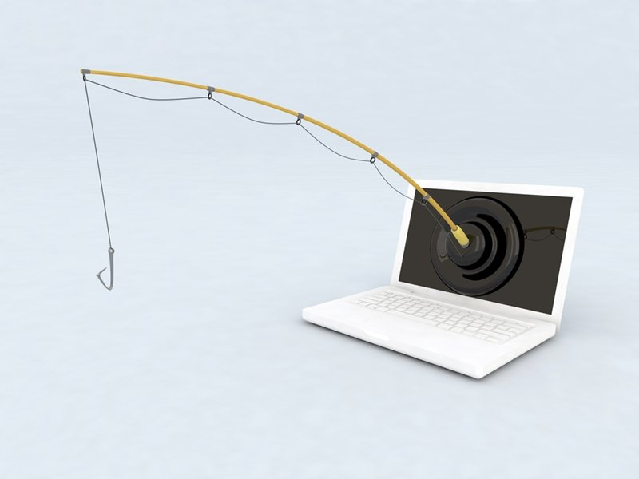
為什麼防不勝防?
人性的弱點
社交工程攻擊

Slide 22
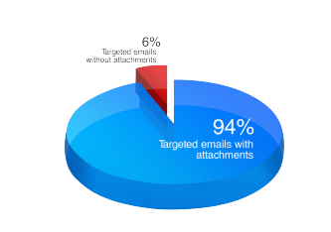
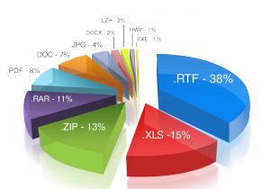
APT入侵最有效也最簡單的方式-社交工程電子郵件

Slide 23
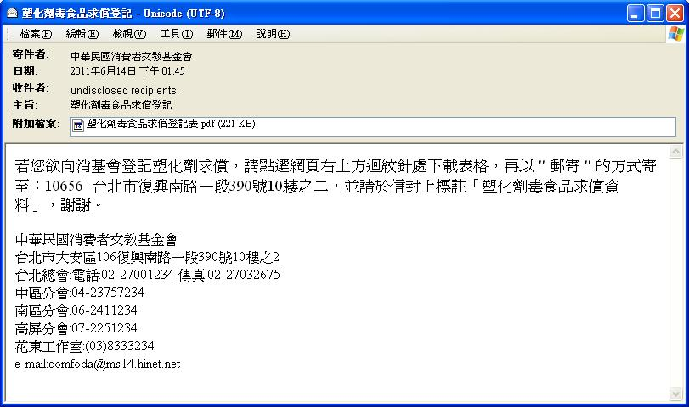
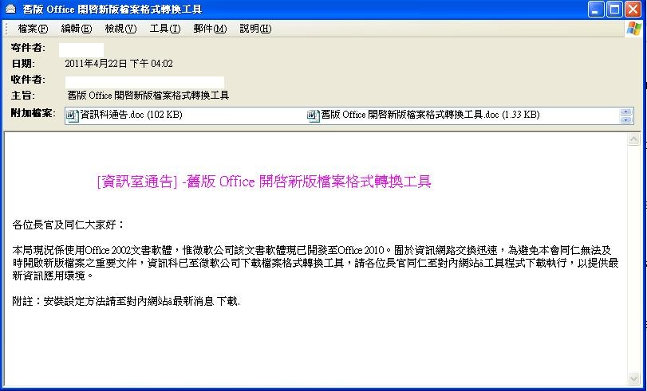

Slide 24
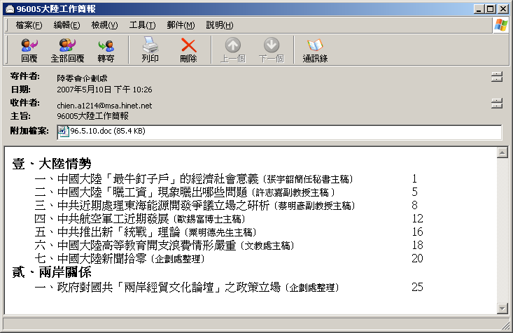

Slide 25

為什麼防不勝防?
刻意躲避偵測的 客製化攻擊

Slide 26



傳統防禦機制失靈
防毒軟體無法辨識 APT
  APT的惡意程式幾乎都是客製化的
  利用系統或文件軟體漏洞，甚至是零時差弱點
防火牆完全無效
  利用正常的通信埠及通信協定
入侵偵測無效
  網路流量正常，小量批次傳送資料

Slide 27

為什麼防不勝防?
低調迂迴、契而不捨

Slide 28
由於APT低調隱密
將近50%以上的受害組織毫無查覺

Slide 29
APT攻擊具有「誅九族」的特性

Slide 30
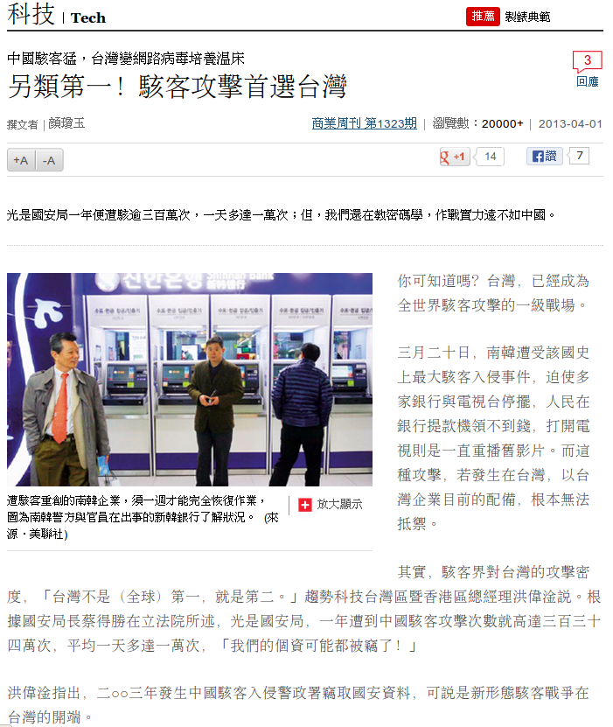
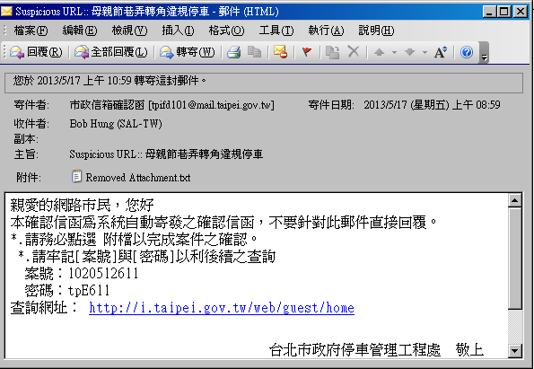
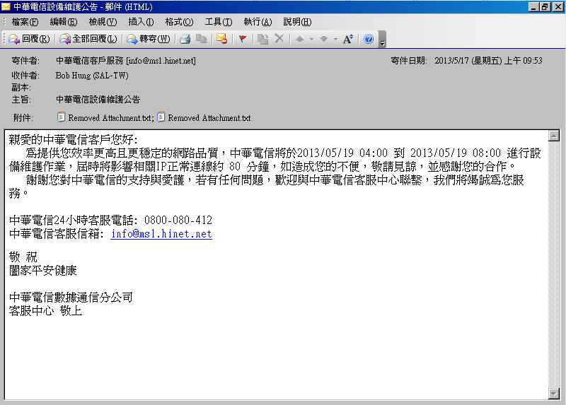
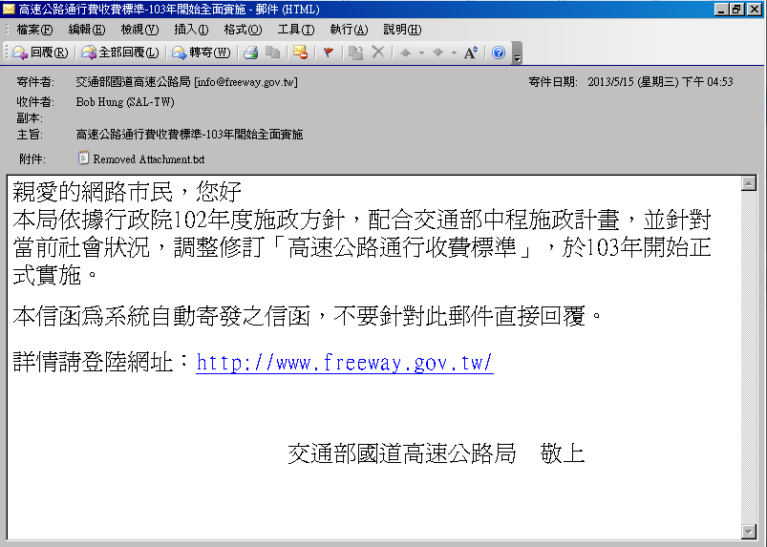
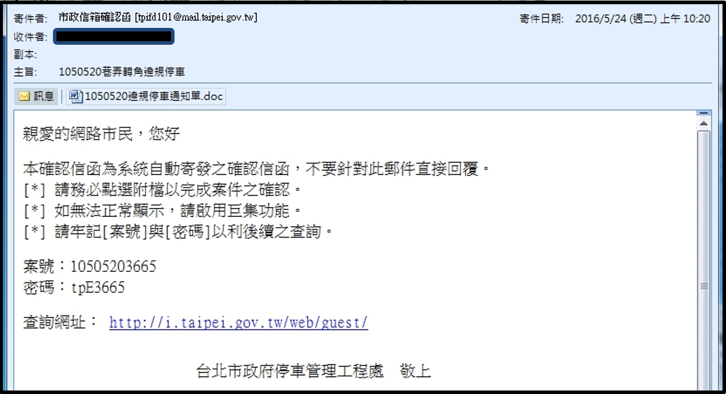
一日APT，終生APT

Slide 31

為什麼防不勝防?
缺乏防護意識

Slide 32
程式修補的延遲
超過99%的漏洞(exploited vulnerabilities)再被公布一年後仍被駭客使用來進行攻擊。
76% 被利用來攻擊的漏洞是超過兩年的。
9%被利用來攻擊的漏洞已超過十年!!!

Slide 33

缺乏應變機制
74% 的組織沒有正式的事件應變計畫
(incident response plan)
沒有漏洞管理計畫(vulnerability management program)
的組織需花近200天方能修補其系統

Slide 34
APT 防禦的現況與挑戰(Cont)
Questions
Problems
定位出的受害電腦是否準確? 會不會有誤判或遺漏?
單一sensor/rule的資訊不足以佐證確切的駭客行為(駭客慣用正常行為入侵)。
此駭客入侵事件僅止於此嗎?有其他受害者嗎?
影響範圍有多大?
缺乏足夠的駭客行為情資，無法進行跨產品資安事件紀錄之關聯性分析。
如何處理此受害電腦?
有什麼資料被竊?
駭客是如何入侵此電腦的?
缺乏電腦詳細記錄檔及歷史資料，無法追蹤受害當時的駭客行為及軌跡。
即便收集各式資料，要如何儲存、處理、並有效快速的關聯分析?

Slide 35
小結
因應APT的第一步也是最重要的一步就是”對APT正確的觀念與認知”。
對抗APT沒有特效藥 ，須結合適當的政策、流程以及人員配置及訓練，加上外部技術與服務以建立防禦的策略與戰術。
簡言之，APT防禦就是引進防禦技術及落實資安治理。

Slide 36
Agenda
資安威脅趨勢
網路勒索之年
Q&A
如何因應與面對
案例分享
引言
資料外洩助長攻擊和勒索
潛藏的禍害
未來的隱憂 - IOT Security

Slide 37
未來的隱憂 - IOT Security

Slide 38
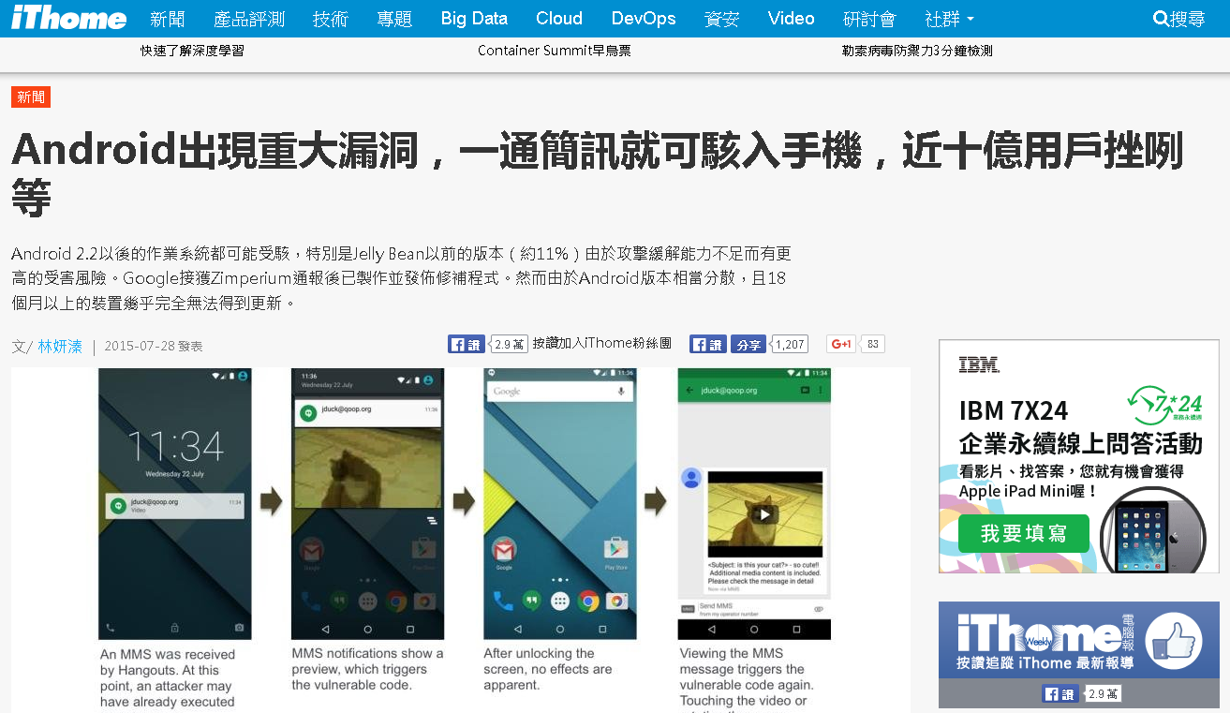
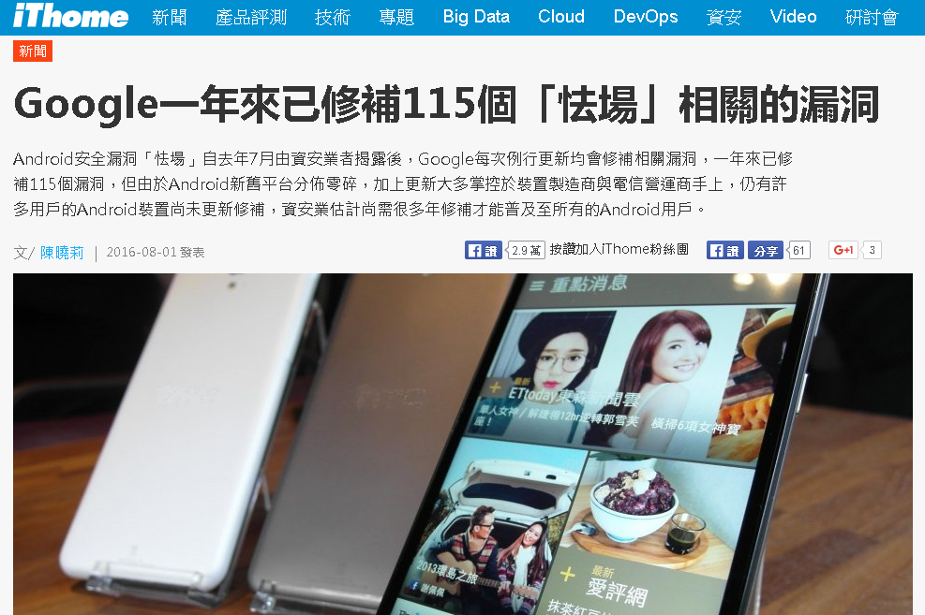
最新攻擊突顯iOS和Android 平台現有問題

Slide 39
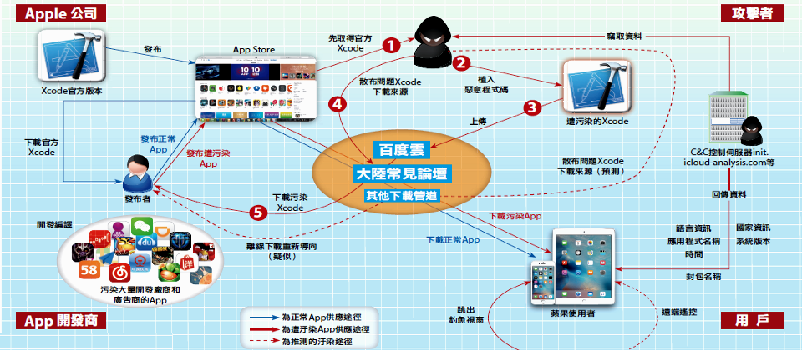
危機來自第三方 Xcode 工具

Slide 40

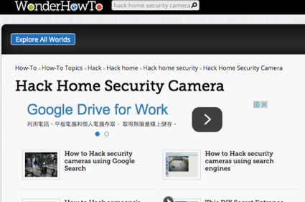
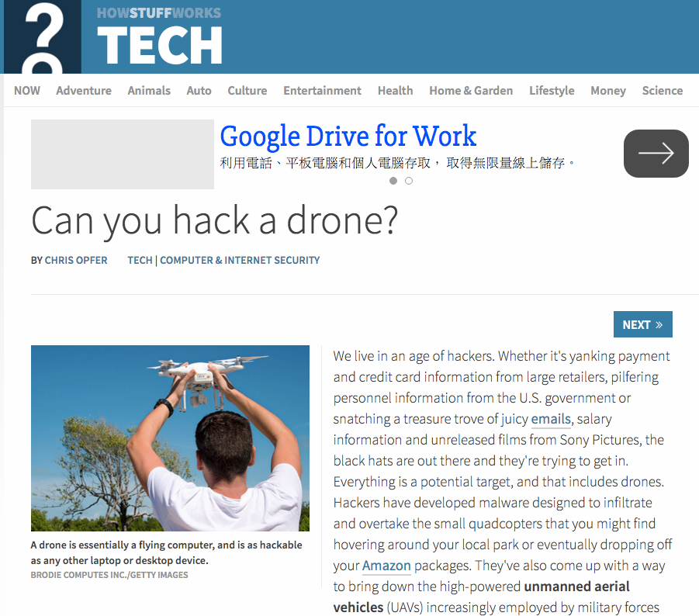


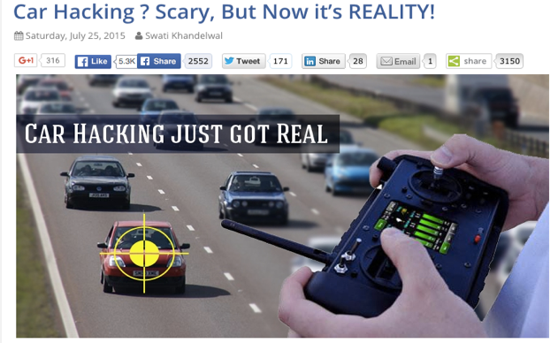
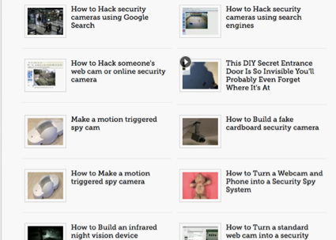
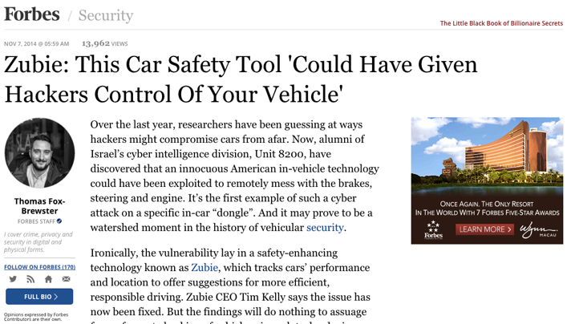
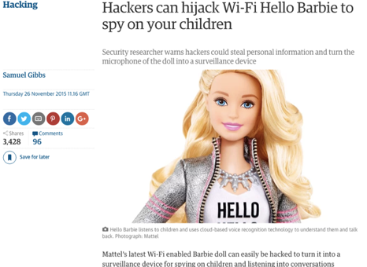
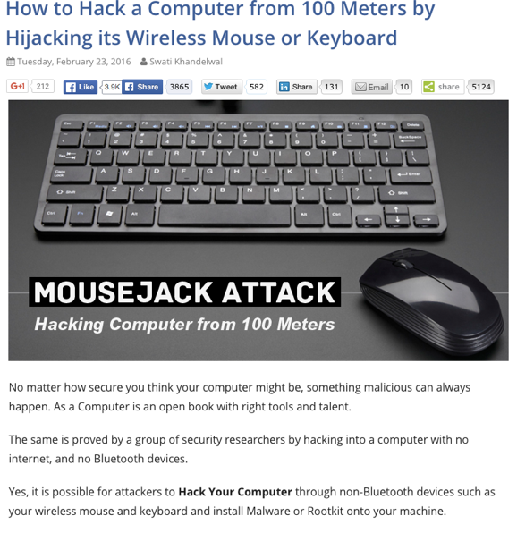
It’s Happening – Around You
IoT End Point Device:
In our daily life
Expose to public directly
Weak design in protection
Privacy data leak
Threat to human life
Notes:
All those hacking cases happened in the IoT end-point devices
Something in common:

Slide 41
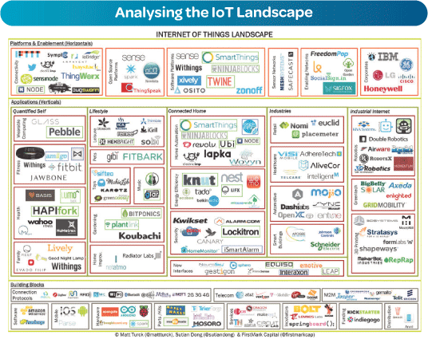
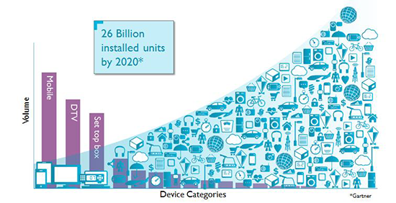
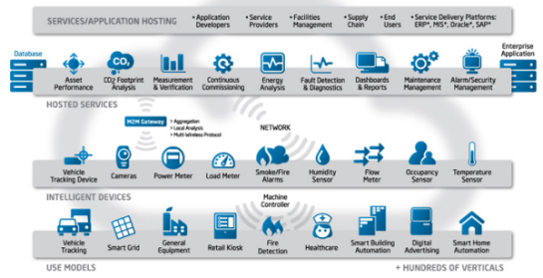
物聯網生態系統面臨的挑戰
Volume
Variety
Velocity
Intel machine to machine ecosystem graphic

Slide 42






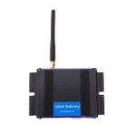
PC Security vs. IoT Security
Powerful
PC
Add-on security
Constrain
IoT
Client/Server
Build in security
Decline 10%
Cloud
Gateway
Embedded
Growth 40-50%
Security Standard will be needed for the industry

Slide 43




IoT World – More attack surfaces for hackers
1982
2000
2005
2010
2015
Threats
Disablement
Disruption
Intrusion
Data Breach
Channel
File
LAN
WWW
Email
Database
Mobile
Internet based
Attack Surface

Slide 44




Full Range IoT Security Solution Overview
Cloud
Home/Enterprise Gateway Protection
IoT Device/ App/ Web

Slide 45
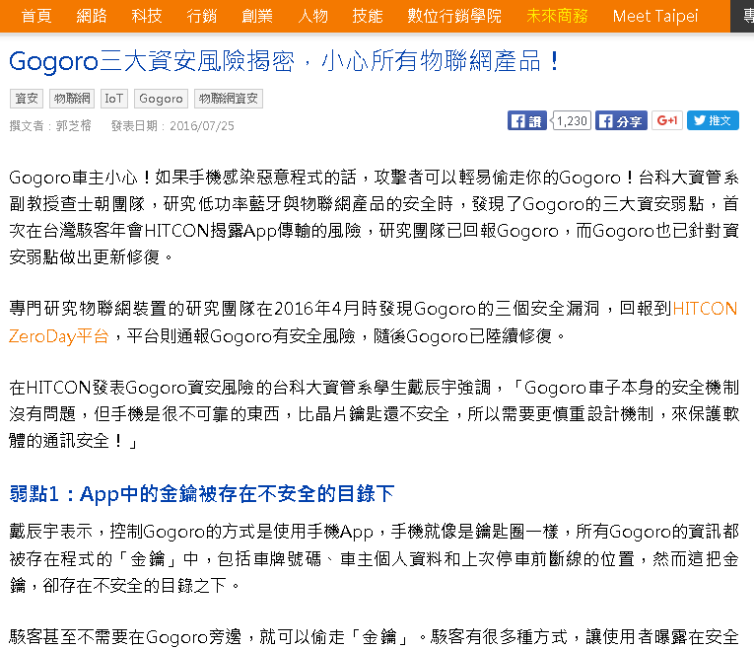

Slide 46











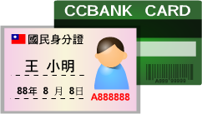






黑色產業鏈
資金流向:
目標式攻擊
遊戲
裝備
個人
資料
商業
機密
網站掛馬服務
垃圾郵件服務
肉雞中盤商
釣魚
網站
漏洞研究者
入侵活動:
漏洞訊息
惡意程式
撰寫者
殭屍網路
網軍集團
數百萬肉雞
控制權
病毒
駭客
少量控制權
銀行帳戶被盜
網路拍賣詐騙
遊戲裝備被竊
取得”弱雞”
控制權
傀儡
跳板
隱私
帳號
密碼
被害
資料被偷窺
商業機密被盜
個人資料被竊
照片網路上流傳
買家
後門/僵屍病毒
加害人
發送垃圾郵件
DDoS攻擊
網站掛馬
釣魚網站
代罪羔羊
受害者

Slide 47
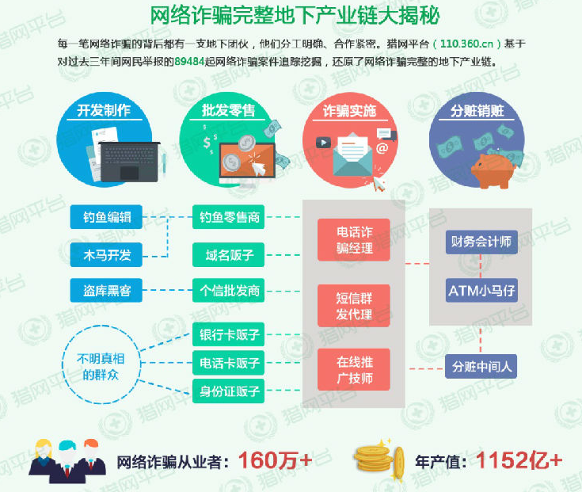

Slide 48
未來資安預測
整體資安威脅趨勢正朝向「個人化」發展
  對於網路犯罪集團如何不斷發揮創意來攻擊一些意想不到的目標，過去已經有很多討論。然而過去這一年，卻證明了網路犯罪集團其實不需最先進的技術或精密的手法就能得逞。有時候，歹徒只需掌握每一種手法背後的受害者心理，就能彌補技術上的不足。
威脅個人或企業名譽的攻擊
  網路勒索集團將會想出更多新的方法來針對個別受害者的心理，讓每一次的攻擊變得更「個人化」，不論其目標是特定使用者或是某家企業。名譽就是一切，因此能夠威脅個人或企業名譽的攻擊，不但非常有效，而且最重要的，非常有利可圖。
智慧連網家用裝置的不斷成長，將促使網路駭客利用一些未修補的漏洞來發動一場全面性攻擊。
在行動領域，新一代支付機制將吸引歹徒的覬覦，進而將目標從 EMV 信用卡移轉至行動錢包，屆時這類號稱「更安全」的支付平台將受到嚴格考驗。

Slide 49
Agenda
資安威脅趨勢
網路勒索之年
Q&A
如何因應與面對
案例分享
引言
恐嚇取財手法十年進化史
勒索軟體感染途徑與特性
即時處置

Slide 50
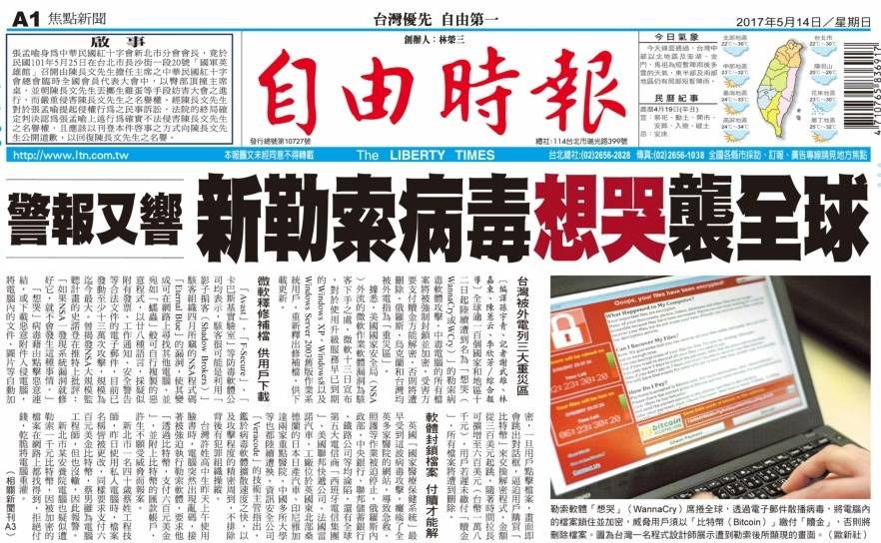
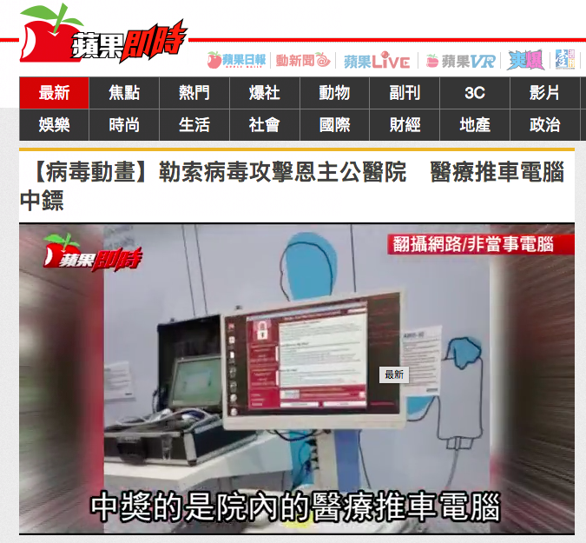
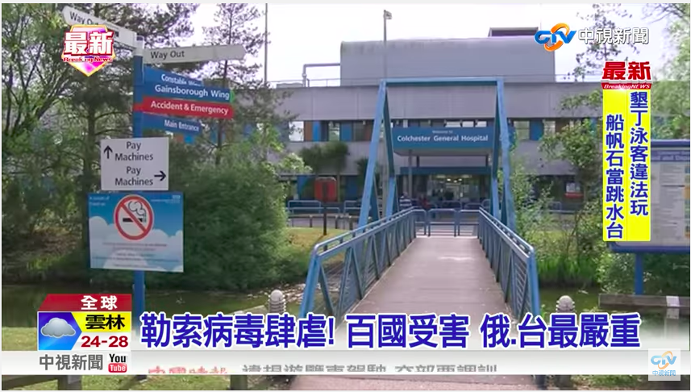
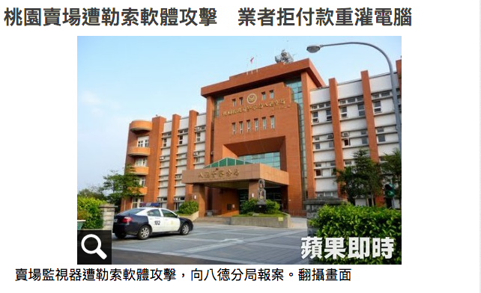
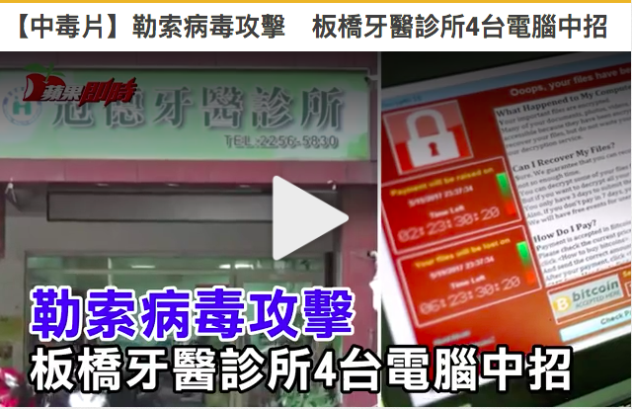

Slide 51
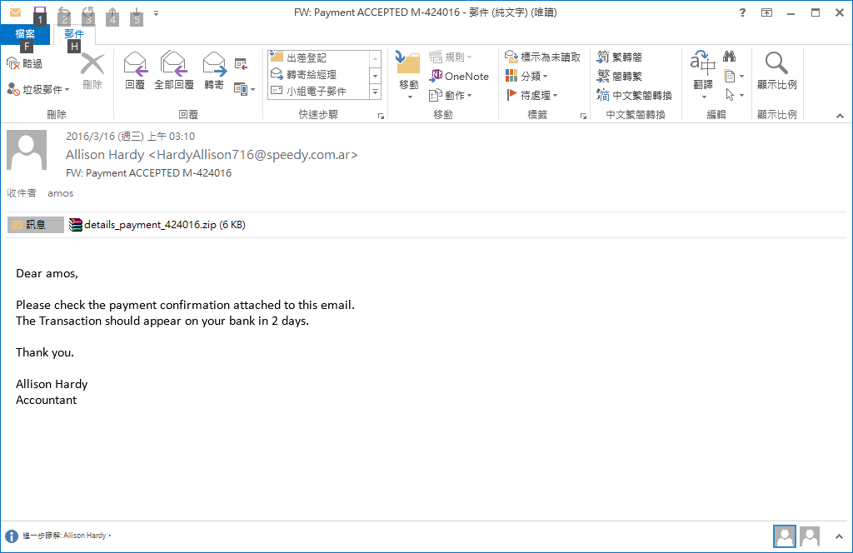
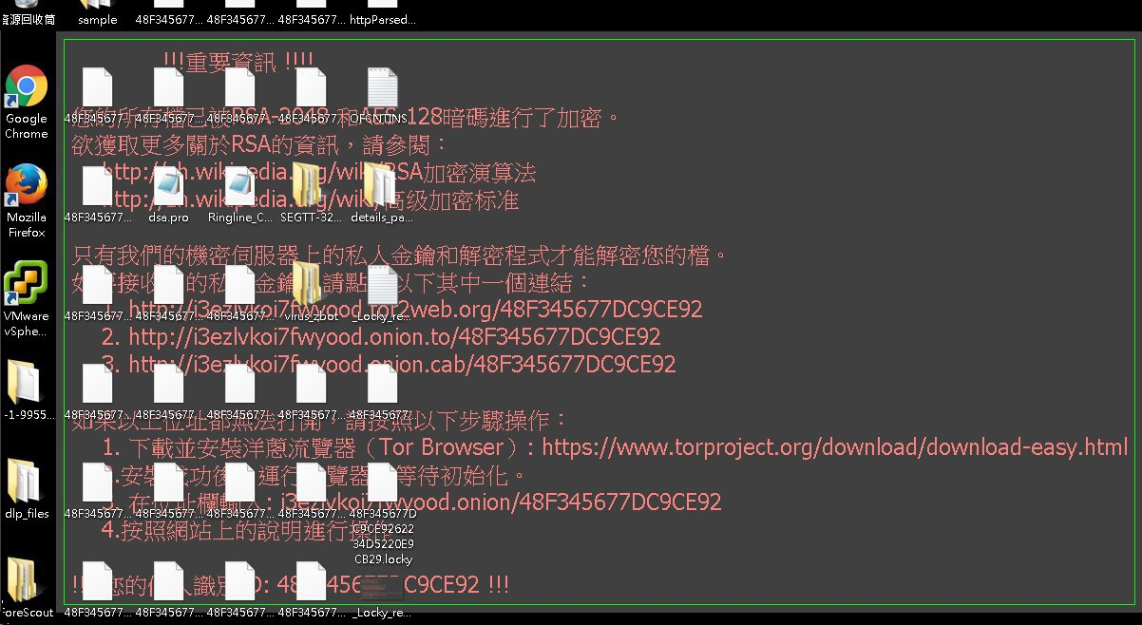


https://youtu.be/Sm5TbBKeFvU

Slide 52

勒索軟體：恐嚇取財手法十年進化史
自從我們第一次遭遇勒索軟體 Ransomware至今已過了大約十個年頭，這類軟體藉由挾持受害者重要的檔案或系統，然後逼迫受害者支付一筆金額來贖回這些資料 (因而稱為勒索軟體)。為了記錄這個有史以來發展最蓬勃、吸金能力最強大的惡意程式類型邁入十年重大里程碑，讓我們來回顧一下我們所接觸過的重大案例，看看它們這些年來是如何發展與演變。

Slide 53

2006年:起源
惡意程式特性 | 描述
偵測命名 | TROJ_CRYPZIP.A
加密技術 | 密碼
加密原則 | 特定副檔名
加密方式 | 使用密碼壓縮檔案並刪除原始檔案
付款金額 | 300 USD
解決方式 | DLL內暗藏密碼

Slide 54
2011年:實驗摸索階段
惡意程式特性 | 描述
偵測命名 | TROJ_RANSOM.QOW
加密技術 | 系統鎖定
加密原則 | 特定副檔名
加密方式 | 使用密碼壓縮檔案並刪除原始檔案
付款金額 | 12 USD
解決方式 | 付費電話
估計獲利 | 30,000 USD

Slide 55

2012年:青春期-血氣方剛的恐嚇伎倆
惡意程式特性 | 描述
偵測命名 | REVETON
加密技術 | 金鑰
加密原則 | 特定副檔名
加密方式 | 檔案加密、系統鎖定
付款金額 | 300 USD
解決方式 | 付費電話
估計獲利 | N/A

Slide 56

2013年:更爐火純青的加密手法
惡意程式特性 | 描述
偵測命名 | Cryptolocker
加密技術 | 金鑰
加密原則 | 特定副檔名
加密方式 | 二層式加密技術 (AES & RSA)
付款金額 | 300 USD
解決方式 | 付費電話
估計獲利 | N/A

Slide 57

2014-2015年:更多元的支付方式
惡意程式特性 | 描述
偵測命名 | TROJ_CRYPTRBIT.H
加密技術 | 金鑰
加密原則 | 特定副檔名
加密方式 | 二層式加密技術 (AES & RSA)
付款金額 | 300 USD
解決方式 | 比特幣
估計獲利 | N/A

Slide 58



Slide 59


勒索軟體的特性(1) ：把你的檔案當作人質 “加密”
加密 電腦中“有寫入權限“文件檔案
加密 電腦中 包含所有網路磁碟機的文件檔案

Slide 60


勒索軟體的特性(2) ：文件無法自行解密
檔案是由AES / RSA 2048 加密演算法加密
一經加密即無法破解, 除非取得金鑰

Slide 61


勒索軟體的特性(3) ：被加密文件將無法使用
中了此類病毒後會優先攻擊文件、圖片、影音資料被加密，文件檔案會多一串 「encrypted、exx 、 micro、mp3 ……」的字眼
所有被加密檔案將無法使用

Slide 62

勒索軟體的特性(4) ：勒索付錢才給解密鑰匙
彈跳出勒索畫面要求支付贖金
使用Bitcoin交易
通常能復原，維持口碑

Slide 63

勒索軟體的散播途徑
勒索軟體目前主要的攻擊途徑:
惡意郵件
  釣魚連結和惡意夾檔
網頁掛馬
  遭駭客入侵的網站
  惡意廣告
User may encounter ransomware variants via spam or malicious link. Once installed, it limits access to the system and Show message prompts forcing users to pay for the Ransom

Slide 64



Slide 65



惡意郵件攻擊案例
釣魚信件
  假冒當地的銀行或快遞，連結下載帳單或收據
  下載的檔案實際為勒索軟體
惡意夾檔
  偽裝成投履歷或寄送發票的信件
  附件壓縮檔解開後是勒索軟體

Slide 66

RTLO手法
ooo企劃cod.scr
← 真正的檔案名稱
ooo企劃[U+RTLO]cod.scr
Unicode控制符號 →由右至左顯示
ooo企劃
rcs.doc
← 顯示出來給你看到的檔案名稱

Slide 67
網頁掛馬攻擊統計
從2015年十月開始在台灣劇烈活動
第四季的攻擊總數有3.5倍的成長
從Q3的43,015次至Q4的152,929次
每週掛馬攻擊數分布 (台灣)

Slide 68




網頁掛馬攻擊流程
駭客入侵網站後，將惡意程式碼植入網站
拜訪該網站的使用者將會執行程式碼
在瀏覽網站的同時，也自動被導入駭客的攻擊伺服器
被入侵的網站
被入侵的網站
被入侵的網站
使用者
駭客中繼伺服器
漏洞攻擊套件伺服器
勒索軟體

Slide 69

網頁掛馬攻擊行為分析
惡意連結從遠端下載Exploit
攻擊應用程式漏洞
  網頁瀏覽器 (如IE)
  瀏覽器外掛 (如Flash)
攻擊成功後
  取得應用程式控制權
  自動下載並執行勒索軟體
被攻擊的網頁瀏覽器
勒索軟體

Slide 70
台灣網站掛馬攻擊 追蹤發現
持續發現台灣網站被入侵
導向國外漏洞攻擊套件伺服器
受害網站多為内容管理系统
  WordPress, Joomla, Drupal
12月3日
部落格 (WordPress)
12月9日
學校 (Drupal)
12月16日
購物網站 (?)
中小企業 (Joomla)
12月21日
民宿 (Joomla)
家俱業 (WordPress)
12月25日
學校 (Joomla)
駕訓班 (Joomla)
12月28日
中小企業 (Joomla)
1月6日
學校 (Joomla)
1月11日
中小企業 (Joomla)
1月20日
中小企業 (?)
1月27日
研究單位 (WordPress)
1月29日
中小企業 (Joomla)
11月6日
基金會 (?)
11月19日
大眾運輸 (Joomla)
11月30日
房地產 (Joomla)
10月1日
部落格 (?)
10月15日
學會 (Joomla)
2015年10月
2015年11月
2015年12月
2016年1月

Slide 71

漏洞攻擊套件 (Exploit Kit)
主要為網站伺服器形式
  包含多種Exploit
  提供使用者上傳病毒進行散播
  具有多種避免偵測的功能
  管理者統計功能
攻擊套件伺服器的拜訪者將被攻擊
  攻擊者只需要考慮如何誘導使用者
2015年有五種以上主流的漏洞攻擊套件
  Angler, Magnitude, Nuclear, Neutrino, Rig

Slide 72
萬惡深淵: 廣告進行掛馬攻擊
惡意廣告與掛馬攻擊
  駭客假冒廣告業主，上傳惡意廣告到一般廣告平台
  惡意廣告可透過廣告網路傳遞到各大網站
  2015年12月全球網頁掛馬攻擊來源分布

Slide 73

台灣的廣告攻擊案例
主要是被全球性的惡意廣告波及
最少有三組不同的惡意廣告集團同時活動
勒索軟體感染
漏洞攻擊套件
隱藏的惡意
中繼伺服器
惡意廣告

Slide 74





Slide 75

為什麼駭客選擇惡意廣告
廣告網路複雜
  難以察覺和追蹤 (廣告可依照地區、時間、喜好來推播)
廣告未被檢驗
  大部分廣告平台沒有能力驗證廣告是否具有攻擊性
  多層的上下游關係難以驗證
更容易進行大量攻擊
  廣告可以播送到大型網站
  不需要使用者點擊
隱藏的iFrame
可將使用者任意
導入攻擊伺服器

Slide 76



駭客攻擊奏效的關鍵
持續發現新漏洞是主要原因
  零時差漏洞
  快速整合漏洞
CVE 編號 | 應用程式 | 發現日期 | 整合的漏洞攻擊包 | 更新公開日期 | 差距天數
CVE-2016-0034 | MS Silverlight | 2016-02-22 | Angler Exploit Kit | 2016-01-12 | 41
CVE-2015-8651 | Adobe Flash | 2016-01-26 | Angler Exploit Kit | 2015-12-28 | 29
CVE-2015-8446 | Adobe Flash | 2015-12-15 | Angler Exploit Kit | 2015-12-08 | 7
CVE-2015-7645 | Adobe Flash | 2015-10-29 | Angler Exploit Kit | 2015-10-16 | 13
CVE-2015-5560 | Adobe Flash | 2015-08-28 | Angler Exploit Kit | 2015-08-11 | 17
CVE-2015-2444 | MS IE | 2015-08-25 | Sundown Exploit Kit | 2015-08-12 | 13
CVE-2015-2419 | MS IE | 2015-08-10 | Angler Exploit Kit | 2015-07-22 | 19
CVE-2015-1671 | MS Silverlight | 2015-07-21 | Angler Exploit Kit | 2015-05-12 | 70
CVE-2015-5122 | Adobe Flash | 2015-07-11 | Angler Exploit Kit | 2015-07-14 | -3
CVE-2015-5119 | Adobe Flash | 2015-07-07 | Angler Exploit Kit | 2015-07-08 | -1
CVE-2015-3113 | Adobe Flash | 2015-06-27 | Magnitude Exploit Kit | 2015-06-23 | 4
CVE-2015-3104 | Adobe Flash | 2015-06-17 | Angler Exploit Kit | 2015-06-09 | 8
CVE-2015-3105 | Adobe Flash | 2015-06-16 | Magnitude Exploit Kit | 2015-06-09 | 7
CVE-2015-3090 | Adobe Flash | 2015-05-26 | Angler Exploit Kit | 2015-05-12 | 14
CVE-2015-0359 | Adobe Flash | 2015-04-18 | Angler Exploit Kit | 2015-04-14 | 4
CVE-2015-0336 | Adobe Flash | 2015-03-19 | Nuclear Exploit Kit | 2015-03-12 | 7
CVE-2015-0313 | Adobe Flash | 2015-02-02 | HanJuan Exploit Kit | 2015-02-04 | -2
CVE-2015-0311 | Adobe Flash | 2015-01-20 | Angler Exploit Kit | 2015-01-27 | -7
CVE-2015-0310 | Adobe Flash | 2015-01-15 | Angler Exploit Kit | 2015-01-22 | -7
越久沒有更新
感染風險越高

Slide 77

勒索軟體行為 Live Demo
當你進入了被掛馬的網站

Slide 78
勒索軟體的崛起
  有效的犯罪手法，為地下經濟帶入新的金錢收入
  相關的犯罪隨之而起，更多的惡意廣告、惡意郵件和漏洞
勒索軟體的散播途徑
  惡意信件
  被駭客入侵的網站
  網路廣告
勒索軟體擴散的關鍵
  收件者沒有警覺，網站沒有更新，廣告難以驗證，軟體含有漏洞

Slide 79

勒索病毒WannaCry 敲響的警鐘:經由資料外洩來賺黑心錢的模式已不流行

Slide 80





Slide 81





Slide 82












WannaCry
= 蠕蟲擴散 + 勒鎖加密
末來
+ 隨身碟擴散 ?
持續鎖定 Samba弱點?
Kill-Switch ?
Anti-Sandbox ?
攻擊所用的漏洞
(代號EternalBlue)
區域網路
區域網路
加密包括Microsoft Office、資料庫、壓縮檔、多媒體檔案和各種程式語言常用的副檔名
區域網路

Slide 83

被勒索當下即時處置
斷開網路連線
馬上關機（10分鐘內還有殘存資料可以救回..看電腦速度)
保留電腦 通報資訊人員
不要付錢

Slide 84

單靠過往的漏洞修補是無法面對新型攻擊的，
畢竟漏洞是找不完的!
未來企業面對資安風險，更應強調
”感知能力” 與 ”遭受攻擊時的快速應對”

Slide 85
後續處置事項
暫時停止該員電腦網路存取登入權限
檢查權限可以寫入公用資料夾是否感染
資料備份還原 /外接HD救資料
查找出勒索程式來源
T-clean 掃描後送Trend Micro分析
安裝啟用防毒軟體防勒索行為控管

Slide 86



面對加密勒索軟體，你該知道的防護策略大揭露
勒索軟體因應對策
現 實 環 境 是 …
結 果 是 …
X
X
備份檔案
還原檔案
還原到嫑嫑的
X
X
X
X

Slide 87
Agenda
資安威脅趨勢
網路勒索之年
Q&A
如何因應與面對
案例分享
引言

Slide 88





勒索軟體攻擊新型態
0
Scannig / Enumeration
3
Encryption
1
Exploit
官網
檔案伺服器
2
Lateral Movement

Slide 89







勒索攻擊再進化
BitLocker
裝置加密
建立本機管理者帳號
Mail Server
備份主機

Slide 90

一銀ATM遭駭事件大剖析
這是臺灣金融史上第一次，東歐駭客集團暗中駭入臺灣大型銀行的41臺ATM，從倫敦一臺電話錄音伺服器，橫跨1萬公里，遠端遙控北中兩地22家一銀分行的 41臺ATM，還派出十多名車手兵分多路，神不知鬼不覺地盜領8,327萬多元。但是，為何向來是資安優等生的第一銀行，事前一點跡象都沒有察覺？

Slide 91



Slide 92

如果你是一銀，防得住駭客嗎？

Slide 93






Slide 94



Slide 95

該如何因應?

Slide 96

路由器/AP失守

Slide 97


免費的WIFI…最貴…

Slide 98

在公共場所不要做的7件事
不要讓你的設備如手機、電腦離身，即使離開座位片刻也要帶著它。或許覺得只是離開座位一下子，但駭客有可能就在這段時間，在設備上安裝一個鍵盤記錄器。
不要通過電子郵件發送敏感或重大的資訊。
當電腦開始尋找連接網路時，不要讓它隨波逐流地選擇第一個，要查看有無其它選擇。
不要在電腦上共享文件。
不使用無線網卡（或沒有連網需要）時，要記得關閉無線網絡連接功能，以避免電腦（或手機）會去自動搜索任何可以連接到的WiFi。許多設備會自動連接到已知的「可信」WiFi，事實上，這樣的動作很容易遭到駭客攻擊。
不要執行付費、繳費、轉帳等與銀行有關的動作或其它任何涉及個人資訊的敏感活動。
不要隨意置放設備，讓附近的人看到屏幕。

Slide 99

影音播放器爆漏洞

Slide 100




30萬多益考生注意 小心駭客詐騙找上門

Slide 101




Slide 102


真假難辦的釣魚網站

Slide 103



Slide 104


如何因應?

Slide 105


你還在用相同帳密四處去嗎?

Slide 106


Slide 107


Slide 108
Agenda
資安威脅趨勢
網路勒索之年
Q&A
如何因應與面對
案例分享
引言

Slide 109

如何面對不可預期的威脅?
預防重於治療?
災難永遠發生在不可預期處
以實體世界災難為例:
  安全觀念的建立
  落實的安全檢查
  即時的監測與通報機制
  事件發生後的緊急應變流程
  確實的事件原因調查與分析
  重新檢討上述流程的缺失
  改善現有流程或建立新流程
別讓資安事件成為貴單位的”八仙塵爆”

Slide 110

威脅情資回饋
IPS
APT郵件防護
防毒軟體
IDS
防毒軟體
網路流量設備
主機監控
資安事件調查
資安事件處理
資安事件應變

Slide 111
還有…
依照案例分析攻擊手法，都是社交工程方式，建議加強社交工程警覺訓練,尤其是網站及郵件的相關警覺及認知
重新檢視共享資料夾的權限開放，例如:不要開放Everyone Full Control權限。
建議檢視網域帳號安全，避免網域使用公用帳號。
定期修補作業系統與應用程式的漏洞。
  Java
  Flash
  IE
  …

Slide 112

趨勢科技免費釋出勒索軟體解密工具
主要是針對Cryptxxx 2.0版和TeslaCrypt v1、v3和v4版勒索軟體加密的檔案
http://esupport.trendmicro.com/media/13656199/RansomwareFileDecryptor%201.0.1523%20MUI.zip

Slide 113

採購家用智慧型裝置時應注意的安全考量
智慧型裝置是否具備安全認證功能？
智慧型裝置在首次安裝時是否會要求您變更使用者名稱和密碼?
我的密碼強度如何？
智慧型裝置更新方便性如何？
智慧型裝置是否會將韌體更新和網路通訊確實加密？
智慧型裝置是否需要開放任何連接埠？
智慧型裝置如何處理電量不足或電池耗盡的問題？
製造商面對裝置漏洞的處理能力如何？

Slide 114

個人電腦安全概念
安裝最少的系統元件 (降低被入侵/0-day的風險)
遠離來路不明的軟體，檔案，磁片及光碟；並隨時注意電腦異常狀況
設定多組強而有力的密碼
定期更新系統與程要定期更新修補作業系統與應用程式的漏洞 Java/Flash/Adobe/Windows update。修補程式公佈之後，四天沒有更新修補程式就有危險 (2015年為例)。
定期備份
  3-2-1 原則(三份備份、二種儲存媒體、一個不同存放地點)
安裝防毒軟體：定期更新病毒碼、掃毒引擎及程式
不開放共享資料夾寫入權限/不共用帳號

Slide 115



Windows 設定篇
定期更新作業系統的Hotfix
「我的電腦」右鍵 >> 「內容」 >> 「自動更新」 >> 自動(建議選項) >> 選取更新及安裝的時間

Slide 116




Windows 設定篇
開啟IE的網路釣魚篩選工具
開啟IE
工具 >> 網路釣魚篩選工具 >> 開啟自動網站檢查

Slide 117


Windows 設定篇
設定IE安全層級設定至少是 [中安全性]
開啟快顯封鎖程式

Slide 118


顯示「檔案副檔名」

Slide 119



顯示「詳細資料」

Slide 120
防範社交工程郵件重點
不是所屬業務信件一律不開
陌生郵件一律不開!!!
不要太八卦, 怪怪的郵件不要再轉寄!!
注意連結與附檔
  Com
  Exe
  Scr
  Lnk
  Bat
勒索病毒曾經使用過的網路釣魚主旨或手法包含:
退稅通知
電子帳單/電子發票
Google Chrome 和 Facebook 重大更新和通知訊息
假冒com 訂單出貨通知
iPhone中獎通知
求職信/履歷表
電子訃聞
誘騙使用者連到看似真正銀行或政府機構網站的假網頁
輸入驗證碼（CAPTCHA，一種防止機器人的程序）
您的帳戶欠款已過期!
可疑檔案掃瞄網站 https://www.virustotal.com/en-gb/
可疑網址檢查網站 http://global.sitesafety.trendmicro.com/

Slide 121

如何在上網瀏覽時保持安全?
採用具備安全防護功能的應用程式
持續定期更新
按下連結時應提高警覺
禁止非必要的通訊協定進入企業網路
定期更新作業系統
建置多面向的多層式安全防護解決方案
Web Threat Protect (WTP)避免電腦被傀儡網路控制

Slide 122



趨勢科技免費工具 – 網頁威脅防禦
WTP 網頁威脅防禦工具
猶如線上大型掃毒引擎，為你偵測並阻擋變種新病毒
有效防止Downloader病毒下載器，在背景偷偷自動下載病毒
能與您電腦上既有的防毒軟體同時安裝、相互支援，完整彌補重要的安全漏洞
避免讓你瀏覽或連結至惡意網站，降低與被植入惡意程式或掛馬網頁接觸的機會
當偵測到網頁威脅或Bot 程式等相關可疑行為，會立即跳出警訊通知
http://www.trendmicro.com.tw/wtp/micro/index.asp

Slide 123



Slide 124




安全達人(完全免費，提供宅急便詐騙簡訊防護、手機防毒)
最新宅急便詐騙簡訊防護，避免安裝有害App導致資料被偷或詐騙損失！
台灣之光、全球資安領導廠商趨勢科技，提供免費防護再升級!
結合Google 2013年度最佳APP「LINE whoscall」，讓使用者過濾不明電話，避免騷擾。
AV-Test行動裝置安全評比中，展現100%偵測惡意App的強大防護能力，超越業界平均！
阻擋手機綁架軟體，避免手機變磚頭。
http://tmms.cloudsupport.trendmicro.com/download/gmobi?channel=TM.com

Slide 125


Slide 126

~ Thank You ~

